Slide 1
BYPASS GASTRICO CON FUNDECTOMIA E STOMACO ESPLORABILE SEC. LESTI-ZAPPA: VARIANTE SENZA BENDERELLA (SINEBEND)
dOTT.ssa giulia vitali
UO chirurgia generale riccione
Direttore Dott. Andrea lucchi

Slide 2
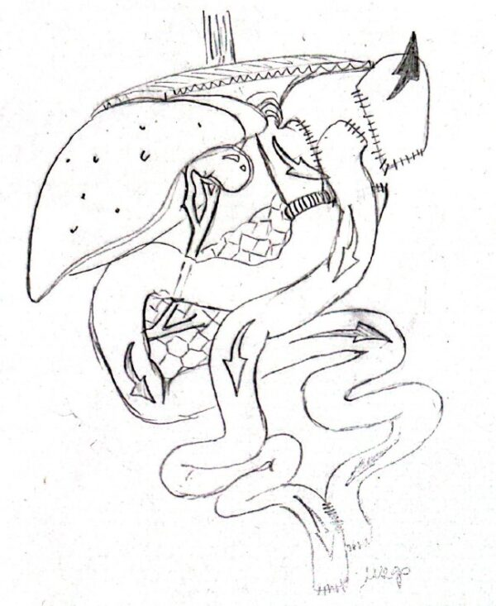
BYPASS GASTRICO CON FUNDECTOMIA E STOMACO ESPLORABILE SEC. LESTI-ZAPPA
Stomaco escluso esplorabile
Accesso alla VBP
Risultati analoghi al RYGB in termini di calo ponderale (EWL%) e risoluzione delle comorbidità

Slide 3
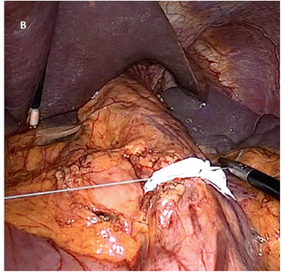
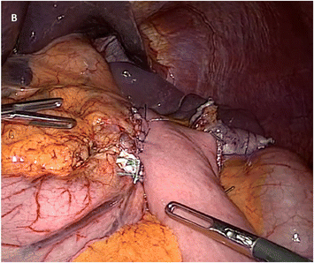
(Expanded polytetrafluoroethylene (e-PTFE) Band
Riduce l’outlet gastrogastrico
Favorisce il passaggio attraverso la gastroenteroanastomosi
MA
E’ uno step chirurgico a tutti gli effetti
Non è esente da complicanze (sanguinamento, migrazione, erosione)
Ha un costo

Slide 4
STUDIO PILOTA
SINEBEND A124C888325-LB
Determinazione n. 3289 del 29/10/2024
20 pazienti: ARRUOLAMENTO OTTOBRE 24 - FEBBRAIO 25
FOLLOW-UP (6 mesi) terminato a SETTEMBRE 25
Criteri di inclusione
- età >18 aa
- indicazione a bypass gastrico funzionale dopo decisione multidisciplinare
firma del consenso informato alla partecipazione allo studio e del consenso informato al trattamento dei dati
Criteri di esclusione:
- pregressa chirurgia bariatrica
- pregressa chirurgia addominale laparotomica

Slide 5
STUDIO PILOTA
SINEBEND A124C888325-LB
Determinazione n. 3289 del 29/10/2024
Obiettivo primario:
osservare e descrivere il calo ponderale nei pazienti sottoposti a bypass gastrico funzionale senza il posizionamento della benderella
OUTCOME: EWL a 1, 3 e 6 mesi dall’intervento
Obiettivi secondari:
osservare e descrivere il miglioramento/risoluzione delle comorbidità (diabete mellito, ipertensione arteriosa, OSAS)
OUTCOME: riduzione /sospensione terapia antipertensiva e antidiabetica e sospensione C-PAP nei pazienti con OSAS
osservare e descrivere l’incidenza di eventi avversi durante l’intervento:
OUTCOME: n° di episodi sanguinamento, lesioni iatrogene di organi addominali sul totale dei pazienti sottoposti a intervento
Valutare la durata dell’intervento
OUTCOME: minuti da incisione a sutura

Slide 6
STUDIO PILOTA
SINEBEND A124C888325-LB
Determinazione n. 3289 del 29/10/2024
DATI PRE-OPERATORI
DATI PERI-OPERATORI
14 donne 6 uomini
Età media: 49,5 anni
BMI medio: 42 (34-46)
EW 53 kg
COMORBIDITA’:
- 9 ipertensione arteriosa
- 4 OSAS in C-PAP
- 0 diabete mellito
Tempo operatorio medio: 112 min (53-188)
2 Complicanze intra-op (rottura ansa digiunale durante confezionamento anastomosi gastro-digiunale con la tecnica del dual-loop)
Degenza media: 2,45 gg (2-5)
1 complicanza precoce (Clavien-Dindo 2, polmonite)

Slide 7
STUDIO PILOTA
SINEBEND A124C888325-LB
Determinazione n. 3289 del 29/10/2024
DATI POST-OPERATORI
 | TEMPO 0 | 1 MESE | 3 MESI | 6 MESI
BMI (kg/m²) | 42 | 38,2 | 35,2 | 32,1
EWL (%) | EW 53 (Kg) | 18,9 | 34,1 | 49,3
Ipertensione arteriosa | 9/20 | Nessuna variazione | 2 sospensioni tp 2 riduzioni tp | 4 sospensioni tp 1 riduzione tp
OSAS in C-PAP | 4/20 | Nessuna variazione | Nessuna variazione | 1 miglioramento OSAS

Slide 8
STUDIO PILOTA
SINEBEND A124C888325-LB
Determinazione n. 3289 del 29/10/2024
Nessuna variazione di BMI e EWL rispetto al bypass gastrico con fundectomia e stomaco esplorabile sec. Lesti-Zappa (p<0,05)
Riduzione dei tempi operatori (112 vs 128 minuti)
Riduzione dei costi (600 euro circa)

Slide 9
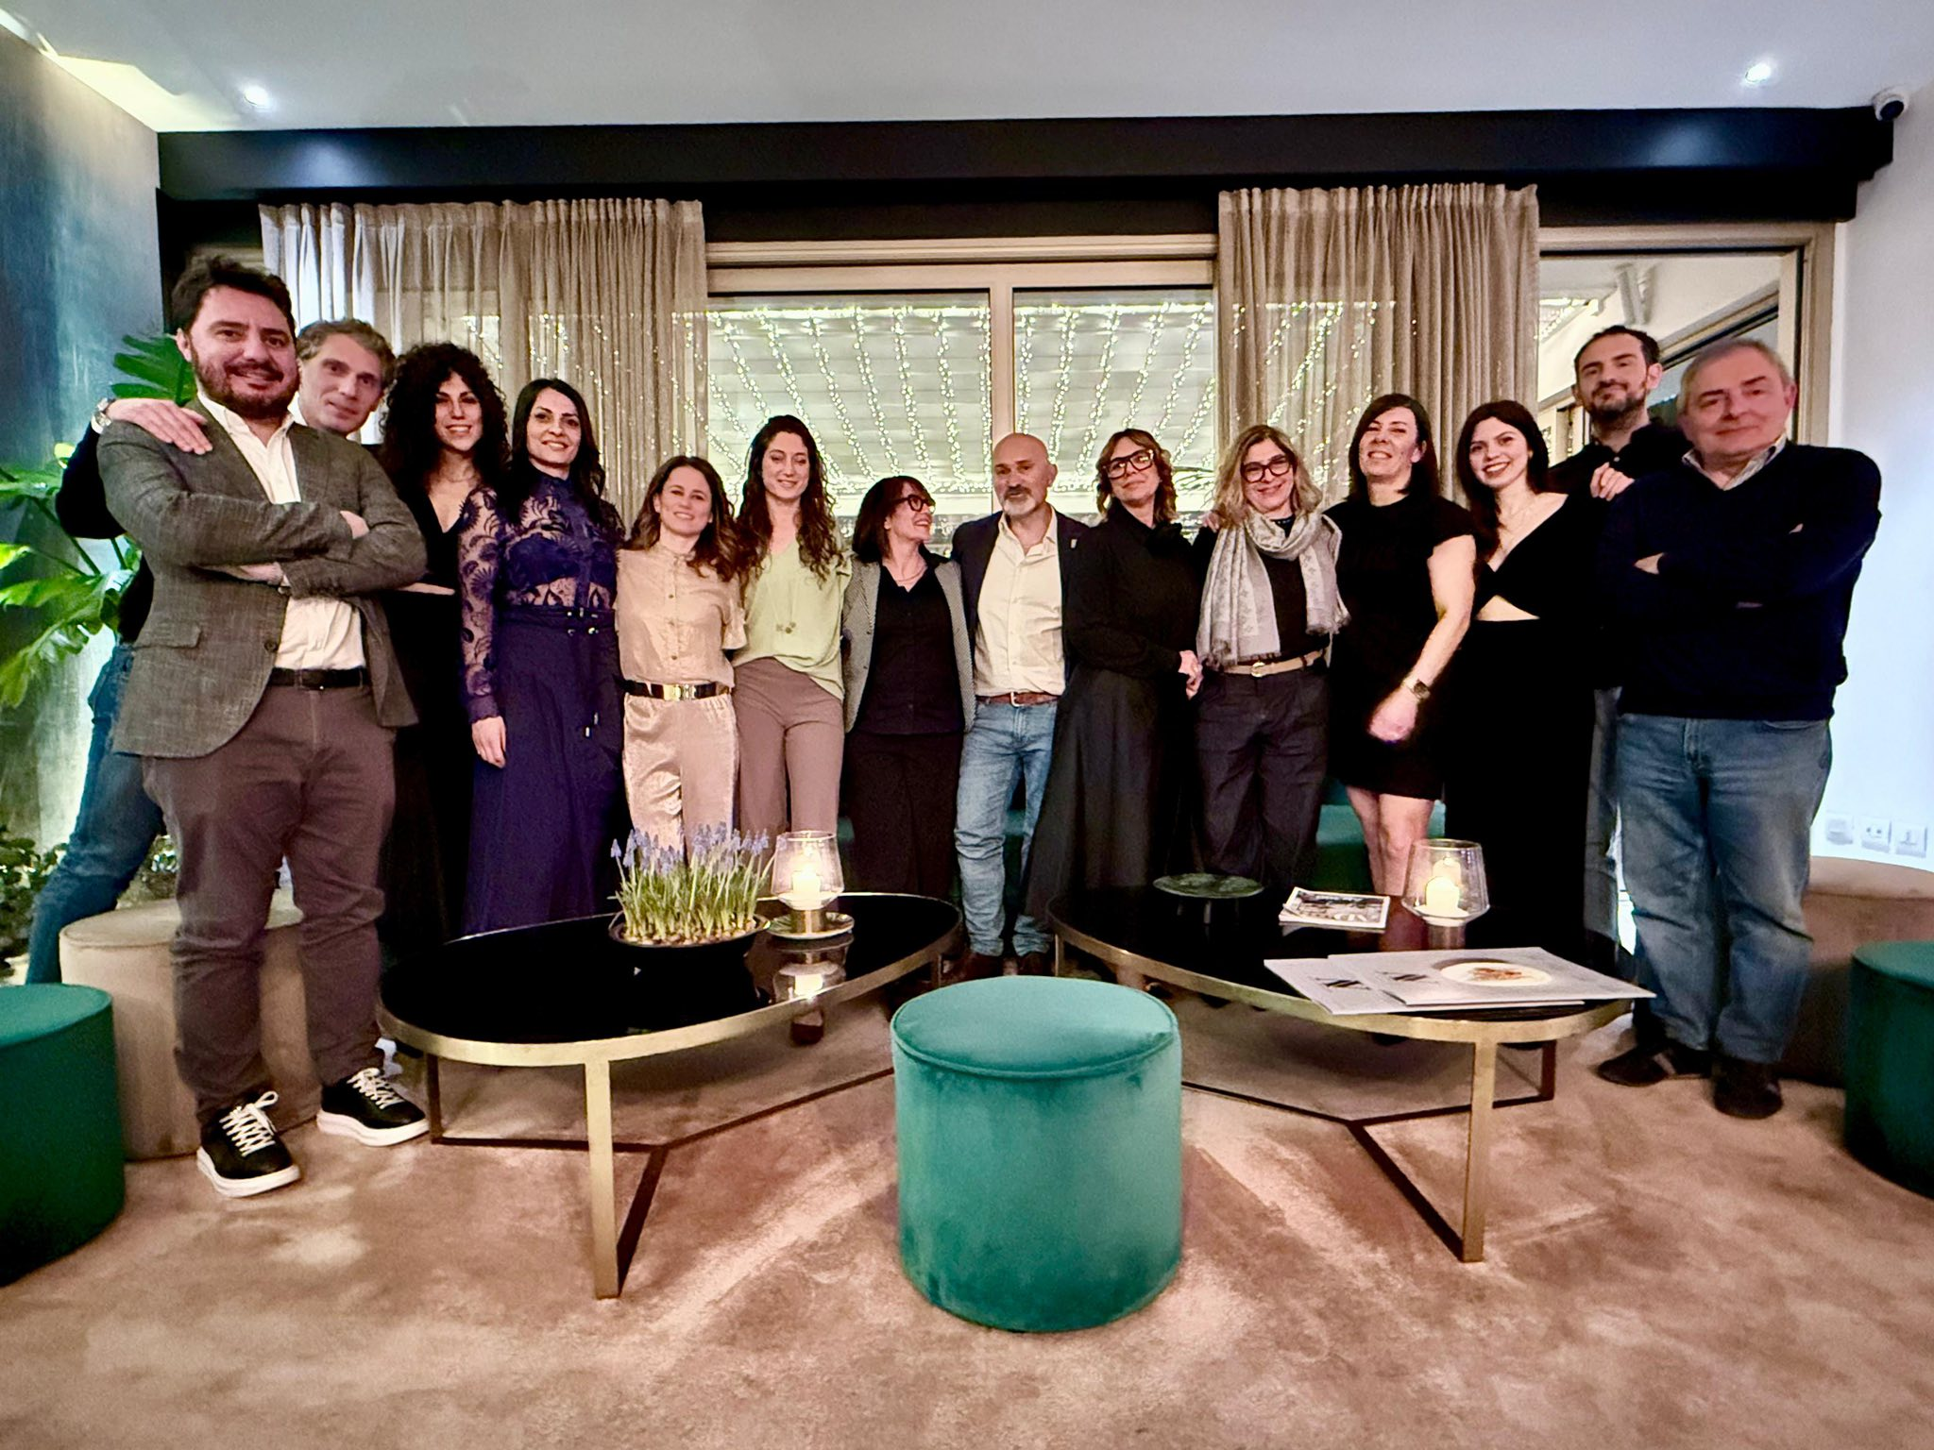
Grazie

